Slide 1
Energie a pohyb
Mgr. Martin Krobot

Slide 2
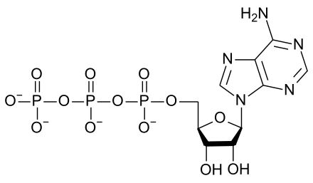
Energie
v těle zásobní makroergní sloučeniny – štěpení vazeb
adenosintrifosfát, kreatinfosfát aj.

Slide 3
Jednotky energie
kJ – kilojoule
kcal – kilokalorie

Slide 4
Jednotky energie
1 kJ = 0,24 kcal
1 kcal = 4,18 kJ

Slide 5
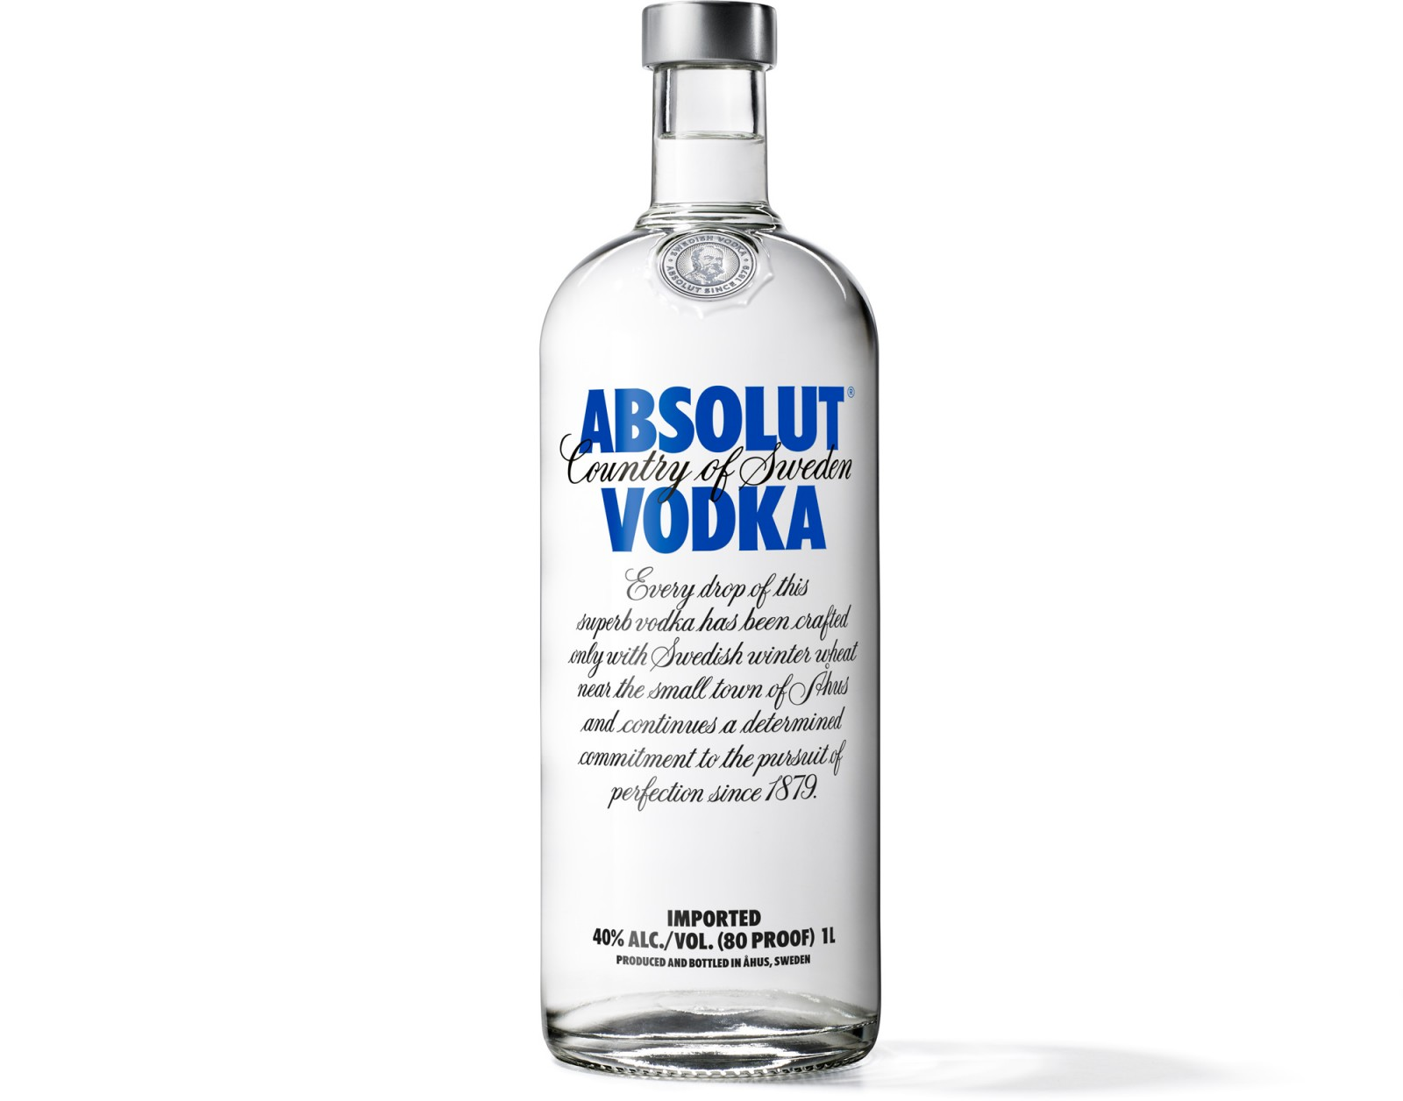
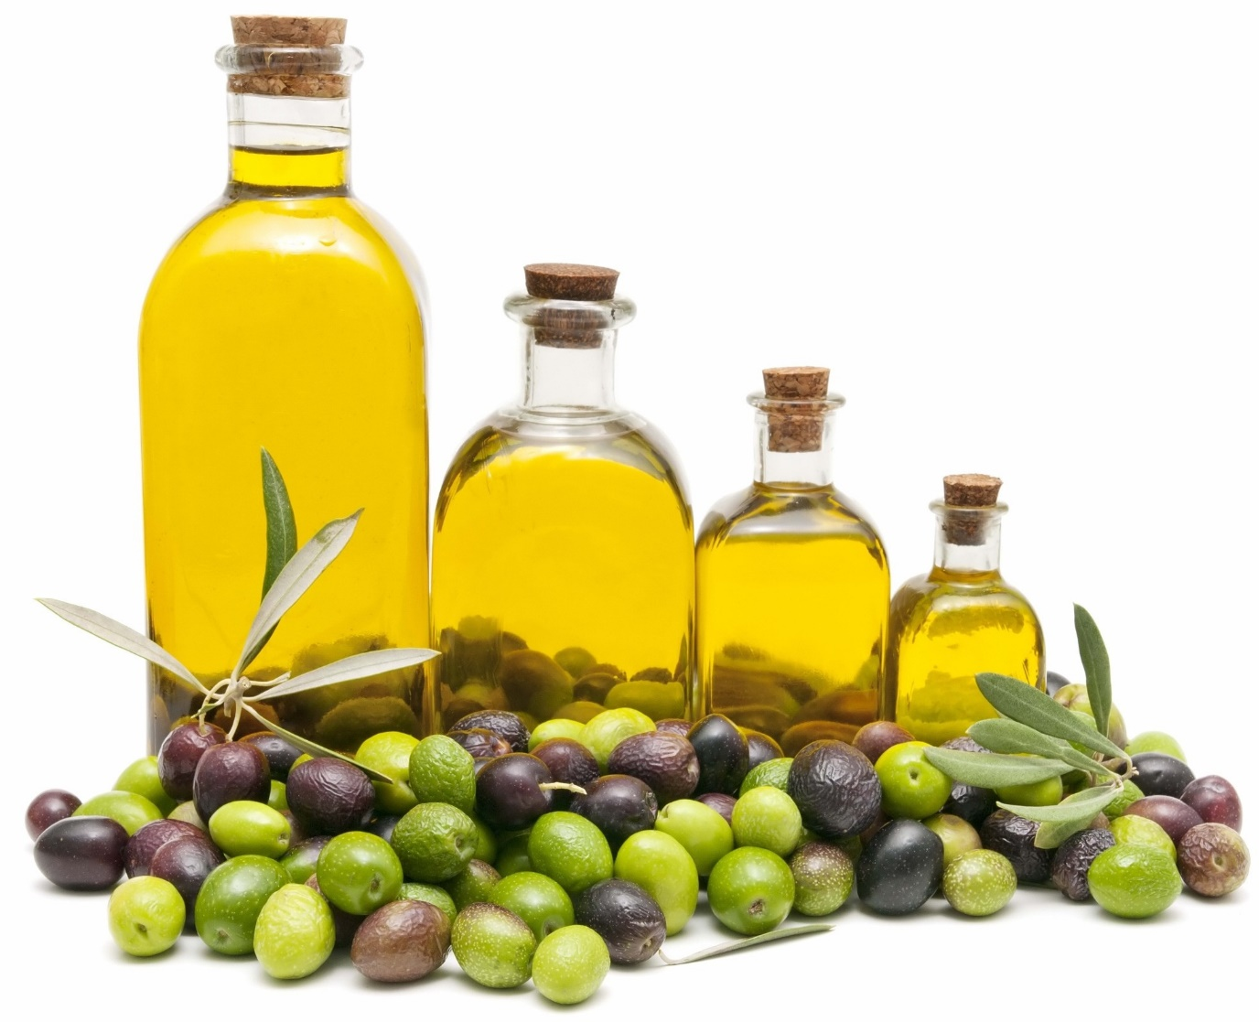
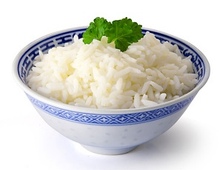
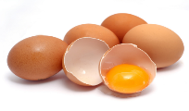
Energie v jednotlivých živinách
17 kJ/g
28 kJ/g
38 kJ/g

Slide 6
Energie v jednotlivých živinách
4 kcal/g
7 kcal/g
9 kcal/g

Slide 7
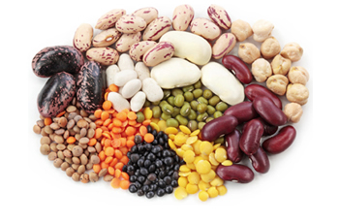
Energie v jednotlivých živinách
2 kcal/g
4 kcal/g
7 kcal/g
9 kcal/g

Slide 8
Trojpoměr živin (% CEP)
10–25 : 30 : 45–60

Slide 9
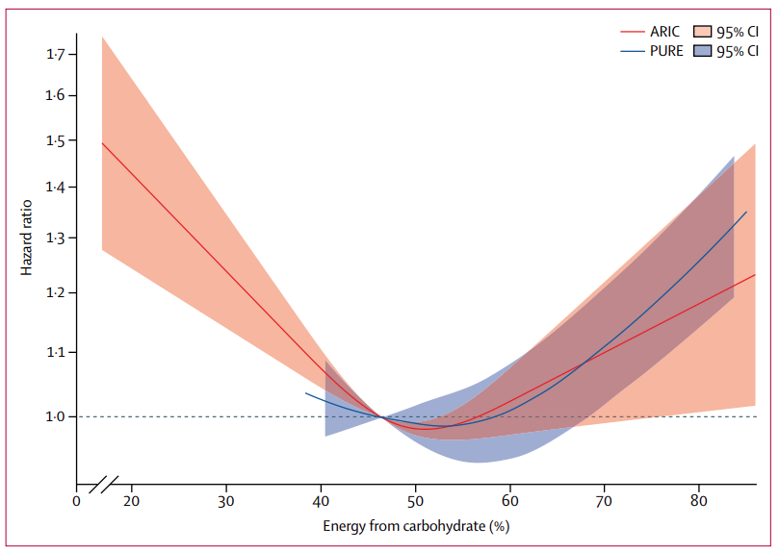

Slide 10
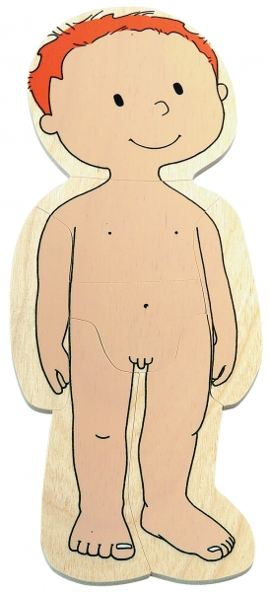
Energetická bilance
PŘÍJEM
VÝDEJ

Slide 11
Energetická bilance
Negativní
Pozitivní
Vyrovnaná
tělo využívá zásoby, hmotnost klesá
úmyslná – redukce hmotnosti
neúmyslná – malnutrice
tělo vytváří zásoby, hmotnost roste
úmyslná – např. posilování
neúmyslná – nadváha, obezita
energie není v přebytku ani v nedostatku
ideální stav zdravého člověka

Slide 12
Výdej energie
10 %
20–30 %
60–70 %

Slide 13
Výdej energie
trávení a vstřebávání živin
10 %
zajištění základních životních funkcí
20–30 %
játra 30 %
CNS 20 %
střevo 20 %
kosterní svaly 17 %
myokard 10 %
ledviny 7 %
úmyslná a neúmyslná aktivita, fidgeting
60–70 %

Slide 14
Výdej energie
BMR – basal metabolic rate
RMR – resting metabolic rate
KEV – klidový energetický výdej
TEE – total energy expenditure
CEV – celkový energetický výdej
CEP – celková energetická potřeba
RMR = BMR x 1,1
CEV = BMR x PAL

Slide 15
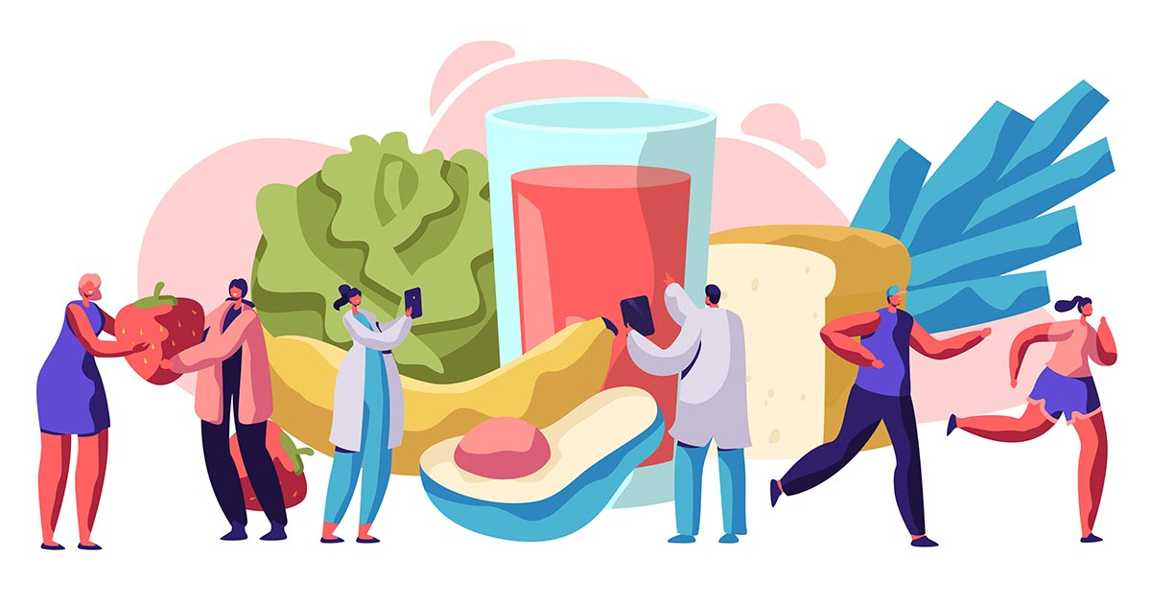
Co ovlivňuje BMR?

Slide 16
Co ovlivňuje BMR?
nižší
ženy
nižší hmotnost, méně svalové hmoty
zvyšující se věk
hypotermie, nižší teplota prostředí
dlouhodobé hladovění – až o 15 %
energetická malnutrice – až o 40 %
sedativa, neuroleptika, opioidy
spánek
hypotyreóza
genetické faktory + i –
vyšší
muži
vyšší hmotnost, více svalové hmoty
těhotenství
horečka, vyšší teplota prostředí
psychický stres
metabolický stres (infekce, trauma)
adrenalin, psychostimulancia
kofein, kapsaicin aj.
kouření
hypertyreóza (zvýšená funkce ŠŽ)

Slide 17
BMR – basal metabolic rate
„bazální metabolismus“
měření
nalačno, termoneutralita, absolutní klid
v podstatě nereálné
v praxi se přistupuje k měření RMR
výpočet
rovnice

Slide 18
BMR – basal metabolic rate
Harris-Benedictova rovnice
Muži: BM (kcal/den) = 66,5 + 13,8 x W + 5,0 x H – 6,8 x A
Ženy: BM (kcal/den) = 655 + 9,6 x W + 1,8 x H – 4,7 x A
W = hmotnost, H = výška, A = věk v letech

Slide 19
BMR – basal metabolic rate
Mifflin-St. Jeorova rovnice
Muži: BM (kcal/den) = 10 x W + 6,25 x H – 5 x A + 5
Ženy: BM (kcal/den) = 10 x W + 6,25 x H – 5 x A – 161
W = hmotnost, H = výška, A = věk v letech

Slide 20
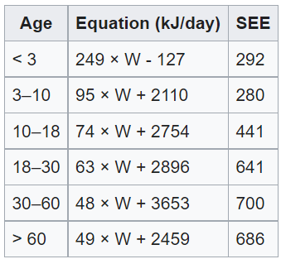
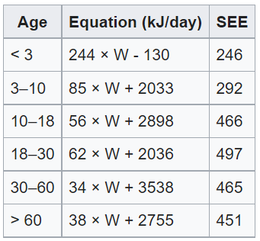
BMR – basal metabolic rate
Schofieldova rovnice

Slide 21
BMR – basal metabolic rate
Katch-McArdleova rovnice
BM (kcal/den) = 370 + 21,6 x LBM
Boerova rovnice pro LBM
Muži: LBM (kg) = 0,407 x W + 0,267 x H – 19,2
Ženy: LBM (kg) = 0,252 x W + 0,473 x H – 48,3
LBM = lean body mass, W = hmotnost, H = výška, A = věk v letech

Slide 22
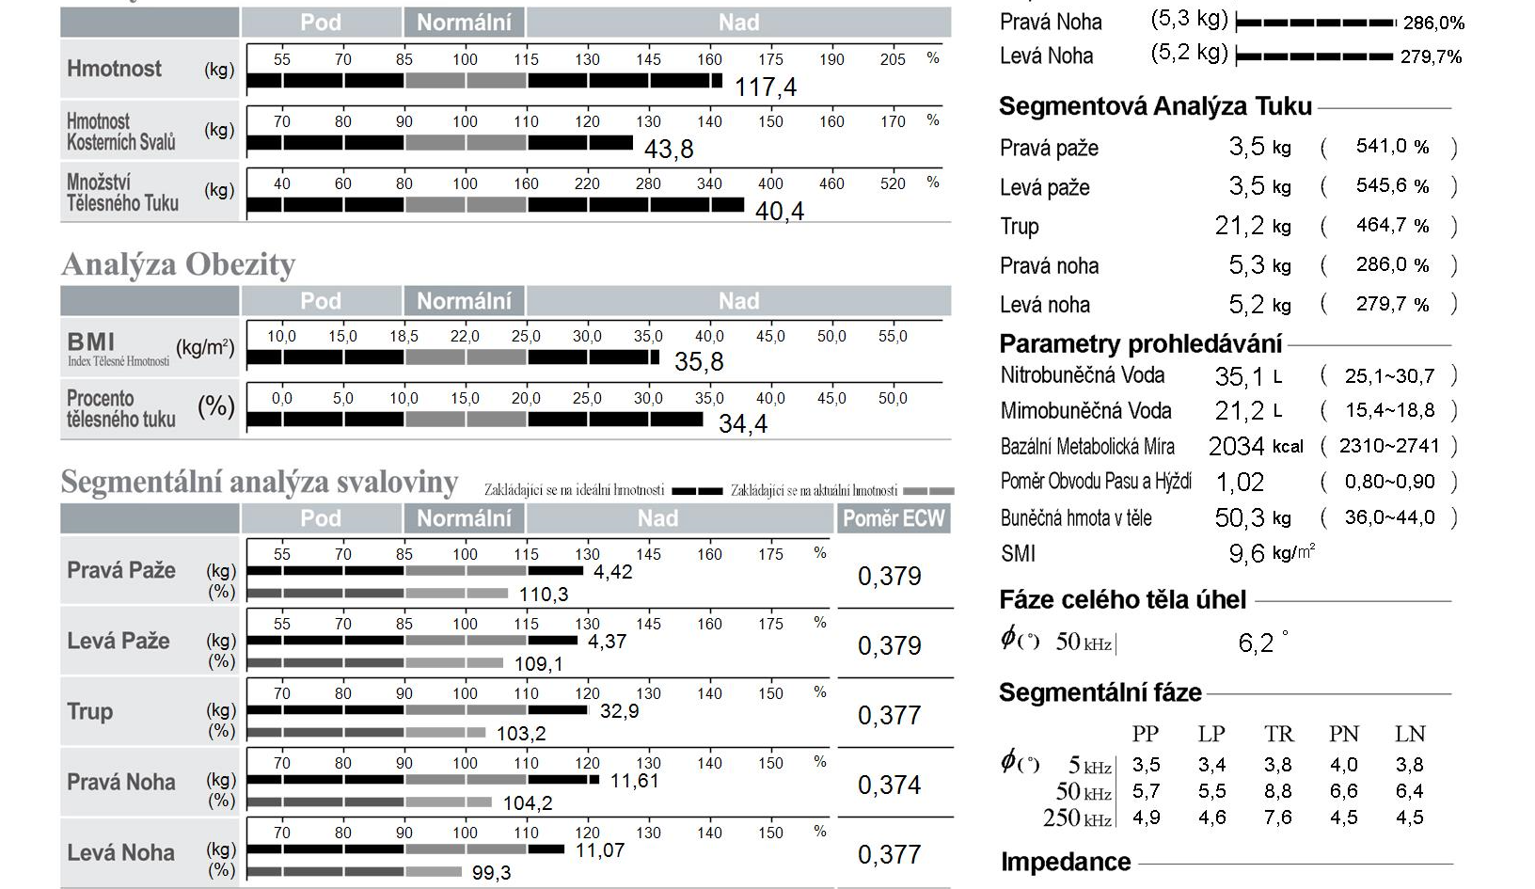

Slide 23
BMR – basal metabolic rate
hrubé odhady
Muži: BM (kcal/den) = 1 kcal/kg/hod
Ženy: BM (kcal/den) = 0,9 kcal/kg/hod
BM (kcal/den) = 20–25 kcal/kg/den

Slide 24
Výpočet BMR – příklad
muž, 22 let, 172 cm, 77 kg, LBM 67,1 kg
HB: 66,5 + 13,8 x W + 5,0 x H – 6,8 x A
MSJ: 10 x W + 6,25 x H – 5 x A + 5
SCH: 15,057 x W + 692,2
KMA: 370 + 21,6 x LBM
odhad: 1 kcal/kg/den
odhad: 23 kcal/kg

Slide 25
Výpočet BMR – příklad
muž, 22 let, 172 cm, 77 kg, LBM 67,1 kg
HB: 66,5 + 13,8 x W + 5,0 x H – 6,8 x A = 1 840 kcal
MSJ: 10 x W + 6,25 x H – 5 x A + 5 = 1 740 kcal
SCH: 15,057 x W + 692,2 = 1 852 kcal
KMA: 370 + 21,6 x LBM = 1 820 kcal
odhad: 1 kcal/kg/den = 1 848 kcal
odhad: 23 kcal/kg = 1 771 kcal

Slide 26
Co když je pacient mimo ideální BMI?
ideální hmotnost – BMI 18,5 / 25
adjustovaná hmotnost – ¼ rozdílu přičíst zpět
Klasifikace | BMI (kg/m2)
Podváha | < 18,5
Normální (ideální) hmotnost | 18,5–25
Nadváha | 25–30
Obezita 1. stupně | 30–35
Obezita 2. stupně | 35–40
Obezita 3. stupně | > 40

Slide 27
RMR – resting metabolic rate
reálně změřitelná (cca BMR + 10 %)
přímá kalorimetrie
vydané teplo v uzavřené komoře
nevhodná pro rutinní užití
nepřímá kalorimetrie
spotřeba kyslíku vs. výdej oxidu uhličitého
analýza vydechovaného vzduchu
respirační kvocient

Slide 28
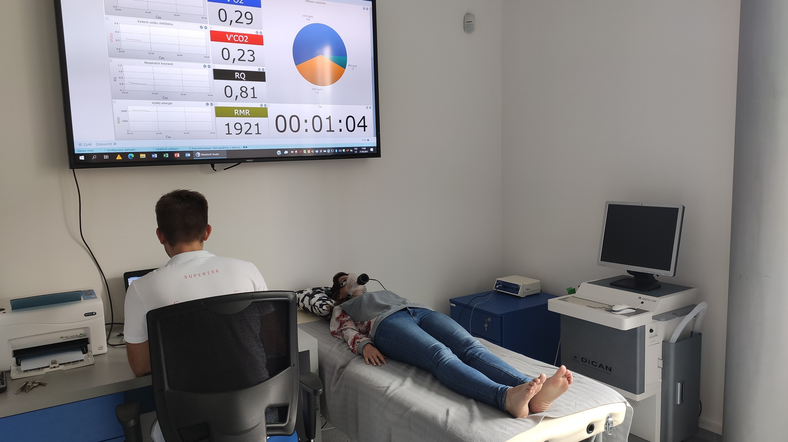

Slide 29
Celkový výdej energie
CEV (TEE) = BMR x PAL
buď PAL odhadem
nebo PAL průměrem aktivity
24 hodin u každé činnosti stanovit délku a PAL
průměrný PAL = suma PAL / 24

Slide 30
Faktory fyzické aktivity (PAL)
Intenzita činnosti | Typ aktivity | Faktory aktivity
Velmi lehká | Sezení a stání, řízení, laboratorní práce, student, sekretářka, psaní, žehlení, vaření, hraní na hudební nástroj, malování | Ž – 1,3 M – 1,3
Lehká | Chůze (4–5km/h), práce v garáži, truhlář, elektrikář, práce v restauraci, v domácnosti, péče o dítě, plachtění, stolní tenis | Ž – 1,5 M – 1,6
Střední | Chůze (5–6,5 km/h), práce na zahradě, nesení zátěže, cyklistika, lyžování, tanec | Ž – 1,6 M – 1,9
Těžká | Chůze do kopce, těžká manuální práce, basketbal, fotbal, horolezectví | Ž – 1,9 M – 2,1
Mimořádná | Profesionální sportovci | Ž – 2,2 M – 2,4

Slide 31
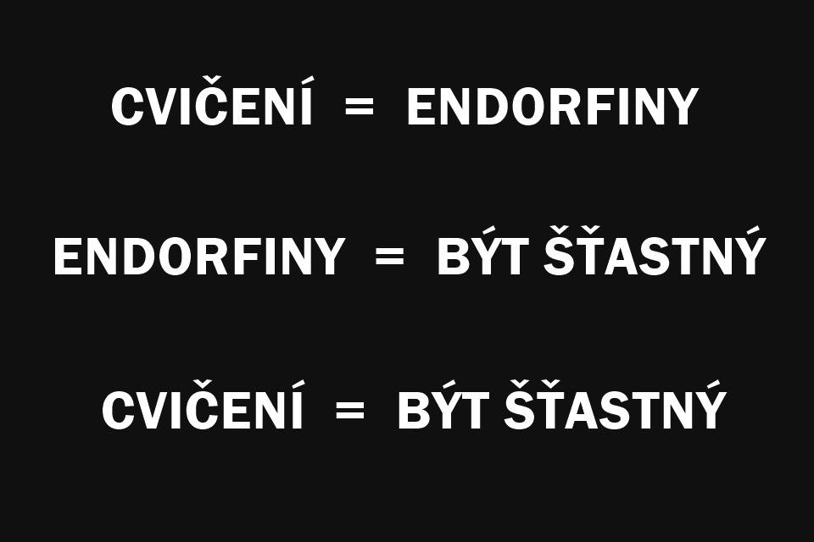
Pohyb u dospělého člověka
WHO – 150 minut střední intenzity týdně
extrémy – absence aktivity vs. výkonnostní sport
spousta pacientů bez pohybových návyků

Slide 32
Pohyb v ambulanci NT
držení těla, prevence úbytku svalové hmoty
energetická bilance
prevence kardiovaskulárních onemocnění, osteoporózy
zlepšuje činnost imunitního systému, dechových funkcí
zlepšení psychického stavu – spokojenost, zvýšení sebevědomí, duševní výkonnost a odolnost, sociální integrace

Slide 33
